Slide 1
PyRacing
Създаденa от Красимир Масларов

Slide 2
Съдържание
За целта на проекта
Библиотеки
За менютата
За играта
За симулацията

Slide 3
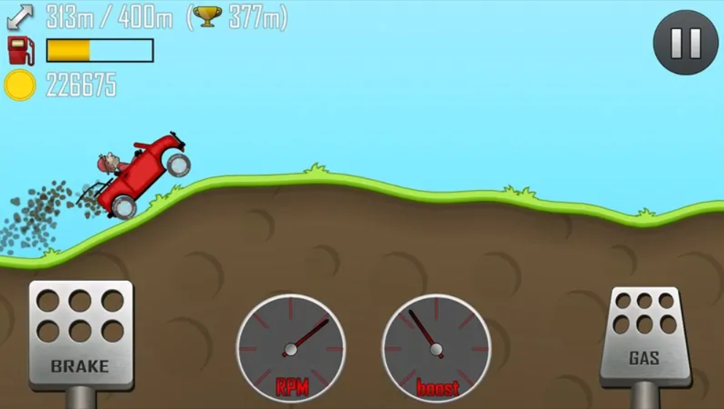
Вдъхновението - Hill Climb Racing
„Hill Climb Racing е 2D базирана на физика състезателна видео игра от 2012 г., издадена от финландското студио Fingersoft. (...) Играчът контролира шофьор през хълмисти терени, като събира монети по пътя и (….) същевременно внимава за главата на водача“
Играта има 2 контрола – спирачка и подаване на газ.

Slide 4
Моят проект
Копие на основните характеристики на играта – 2D кола, която се управлява с 2 контрола (газ и спирачки), като целта на играта е да се достигне до края на картата без играчът да удари главата на шофьора.
Също така имах за цел да имам начално меню, и меню със настройки на играта, където да се променят някои от аспектите на симулацията.

Slide 5

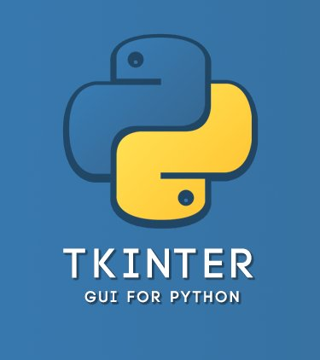
Използвани библиотеки
Pygame - за прозореца на играта и главното меню
Pymunk – за извършването на физическата симулация
Tkinter - за някои съобщения към играчи и настройките

Slide 6
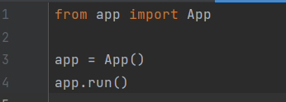
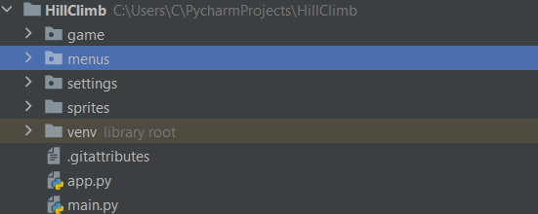
Структура на проекта
За да стартираме приложението, трябва да пуснем файла main.py

Slide 7
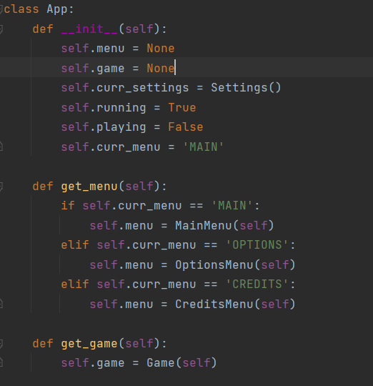
Клас App
Основен клас App, който съдържа информация за текущото състояние на програмата, и зарежда съответното меню/самата игра

Slide 8
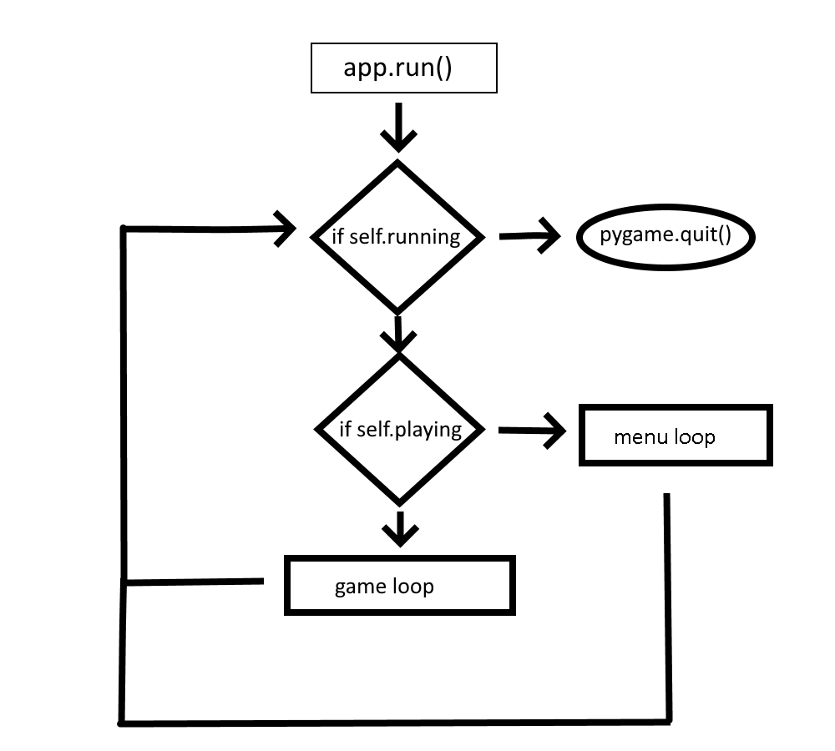
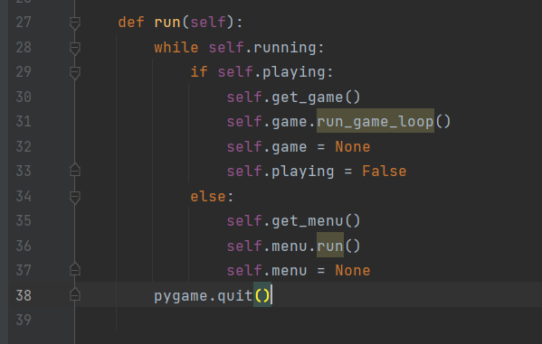
2 булеви атрибута, които контролират състоянието на програмата:
self.running
self.playing

Slide 9
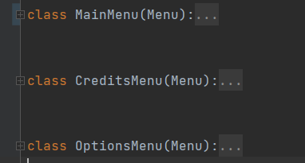
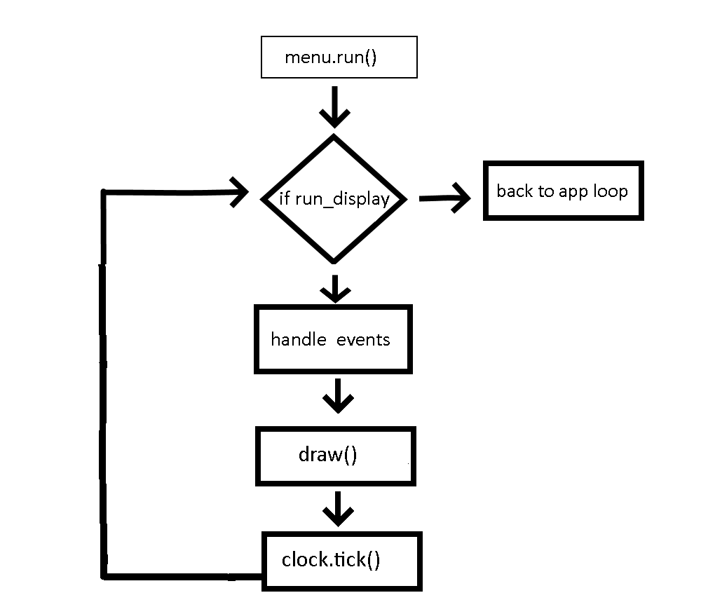
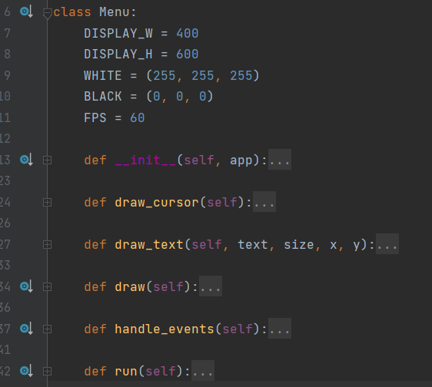
3 менюта, които наследяват от родителски клас Menu:
Main menu
Options menu
Credits menu

Slide 10
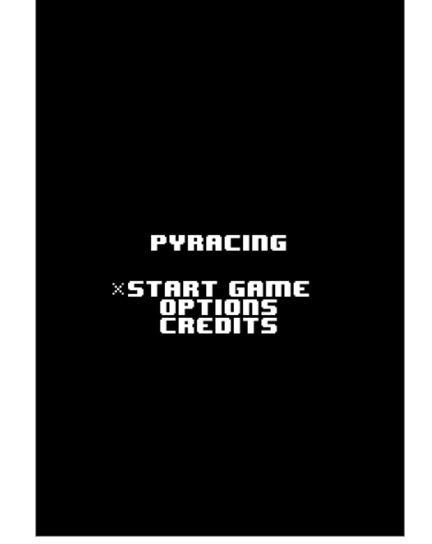
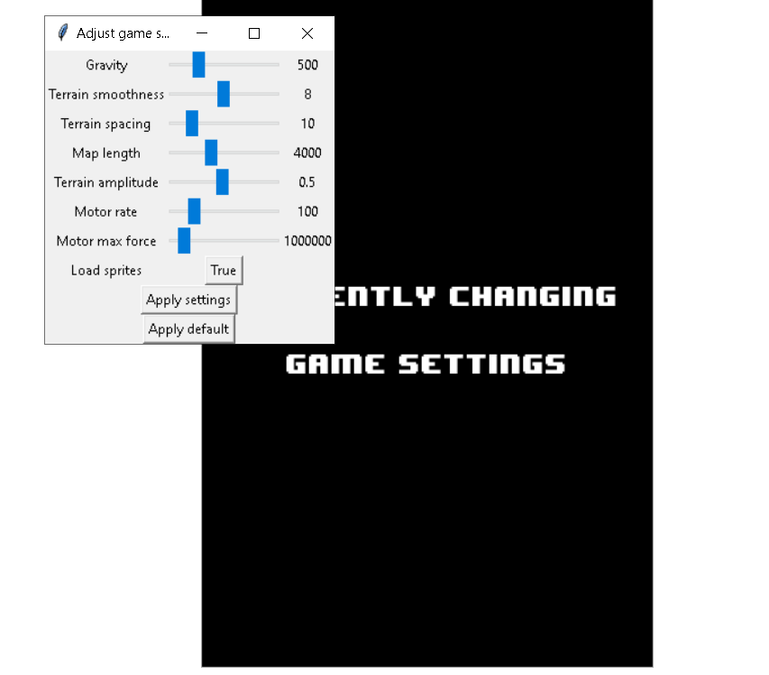
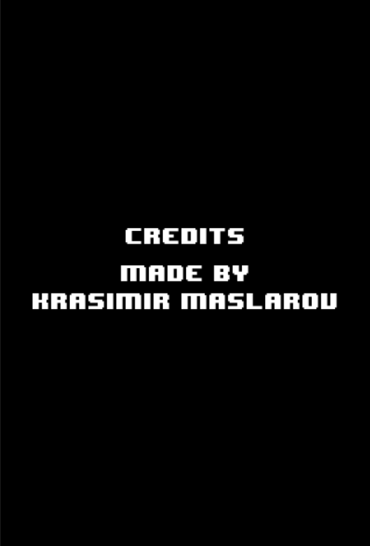

Slide 11
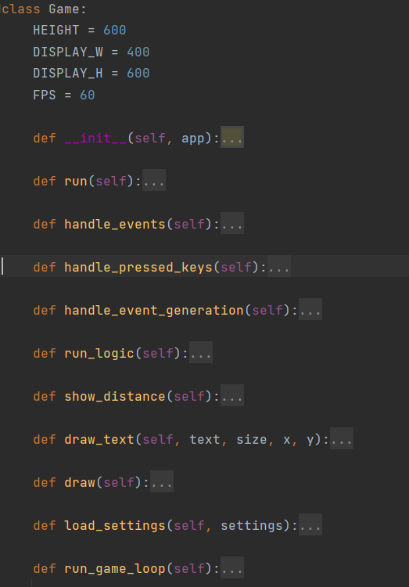
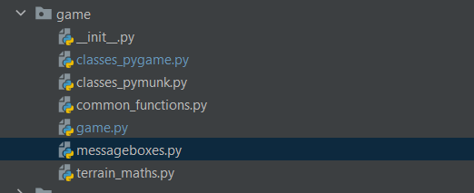
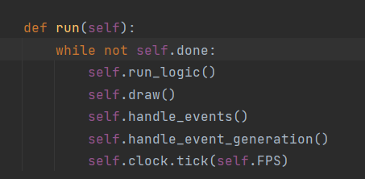

Slide 12
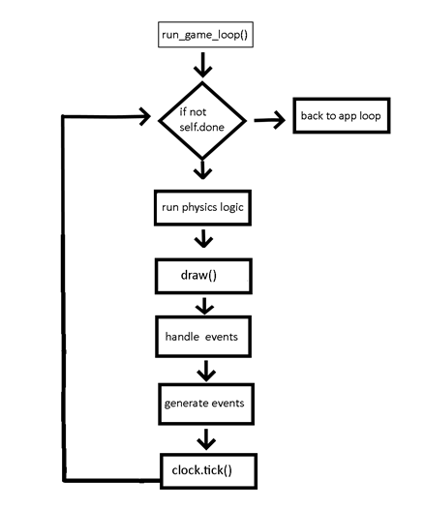
Класът Game
Приема 1 аргумент – App-ът, който го е създал
Важните атрибути са:
self.display_window, pygame display, който се вижда, и self.window – pygame surface, върху който е разположено pymunk.Space() - пространството, където се извършва симулацията
self.sprites_group – съдържа sprite-овете
self.objects_group – съдържа обекти, свързани със части от симулацията
self.camera – обект, даващ с колко да се премести екрана всеки кадър

Slide 13
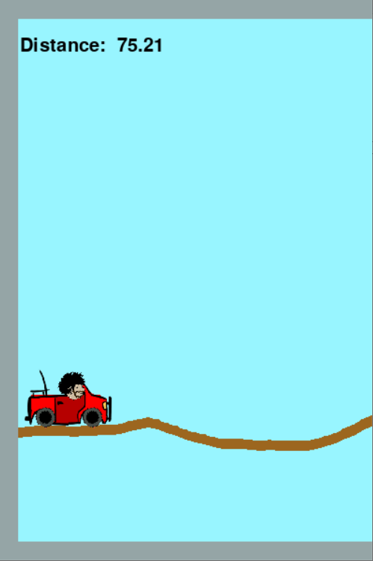
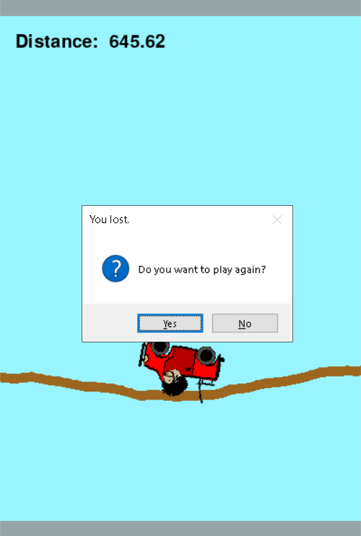
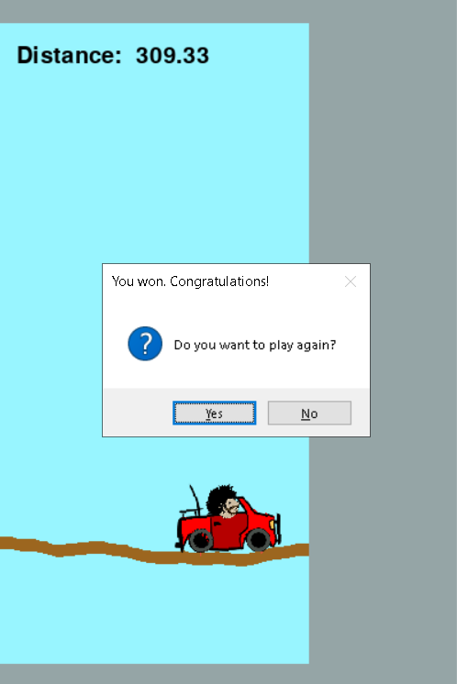

Slide 14

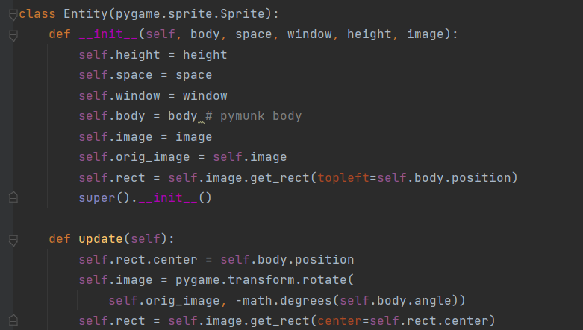
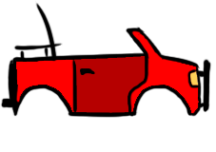

Sprites

Slide 15
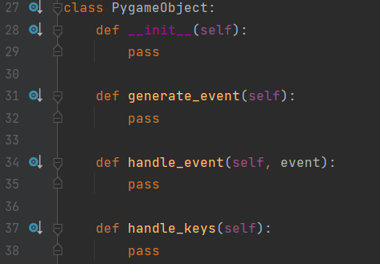
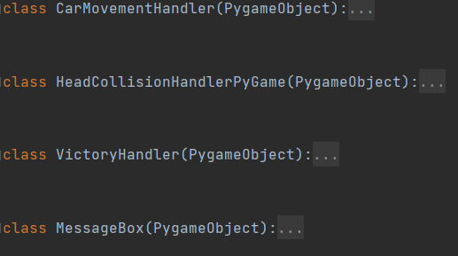
“pygame objects”

Slide 16

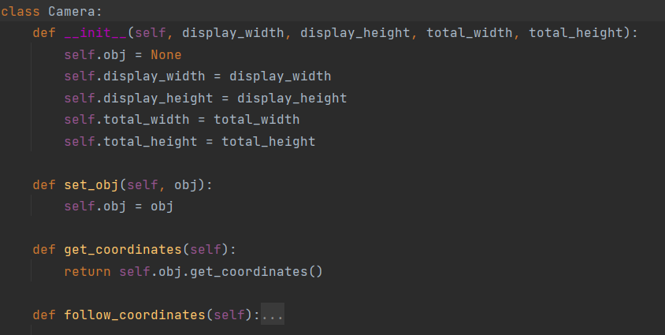

Камера

Slide 17
За симулацията
Извършва се във pymunk.Space обект, който приема за аргумент pygame.Surface
Симулацията се грижи за моделиране на взаимодействията на обектите в нея, като се актуализира през даден времеви интервал
Има два основни типа обекти – Body и Shape
Съдържа физичната информация за обекта

Slide 18
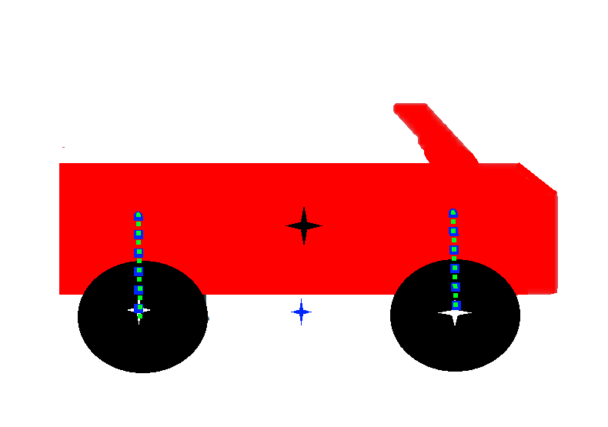

Класът кола

Slide 19
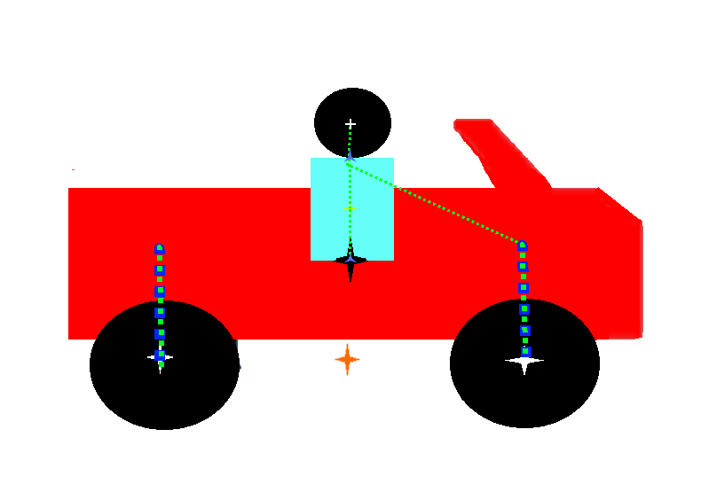
Тялото на човека § играча като цяло

Slide 20
Демо

